Slide 1
Kursus i anvendelse af DMS Dyreregistrering og Smartkoen
V. Konsulent x og konsulent z

Slide 2
Kort præsentation
Navn
Ejer, medarbejder
CHR nr., antal køer, antal besætninger
Har I anvendt det nye Dyreregistrering
Har I brugt SmartKoen
Notes:
Spørg ind til hvor mange af deltagerne der har dyr på flere ejendomme, for at finde ud af hvor meget vægt der skal ligges på forklaringen af bedriftsbegrebet.
Det er rart at vide hvem der

Slide 3
Agenda
Velkomst og introduktion
Dagligt overblik
Registreringsbilleder og aktuelt
Arbejdslister og Ko-Kort
Opret behandlinger
Medicinafstemning
Repro styringsværktøjer
Listeudskrifter
Observationsdyr og SmartKoen
Kort introduktion til Analyseudskrifter og KMP
Opsamling og evaluering
Notes:
Kort introduktion til Analyseudskrifter og KMP – der er sandsynligvis ikke tid!

Slide 4
Agenda med tid
Start kl. 9.00 med kaffe
9.15-9.30 Velkomst og introduktion
9.30 – 10.30 Dagligt overblik
Registreringsbilleder og aktuelt
Arbejdslister og Kokort
Opret behandlinger
10.30 -11.00 Medicinafstemning
11.00 - 11.10 Repro styringsværktøjer
11.10 – 11.15 Listeudskrifter
11.15 – 11.45 Observationsdyr og SmartKoen
11.45 – 12.00 Kort introduktion til Analyseudskrifter og KMP
12.00 – 12.15 Opsamling og evaluering

Slide 5
Mål for dagen
Du kan anvende alle registreringsbillederne
Du har opsat arbejdslisterne, så de matcher din bedrift
Du kan anvende SmartKoen
Du ved hvordan udskifter opsættes
Kan bruge KMP
Notes:
Vigtigt at deltagerne arbejder på egen bedrift, da de så kan genfinde opsætningen lavet på kurset når de kommer hjem

Slide 6
Bedriftsbegrebet
Bedrift: I/S Kvægproduktion (CVR-niveau)
Driftsenhed: køer
Driftsenhed: Alle besætninger
Bes. 11111
Slægtsgården
Bes. 33333
Kvieejendom
Bes. 22222
Robotgården
Notes:
Vælg altid den tværfaglige driftsenhed, hvor alle dyr er med. De fleste steder hedder den tværfaglige driftsenhed ”alle besætninger kvæg”
Tjek i gl. dyreregistrering at den tværfaglige driftsenhed indeholder alle besætninger.
Vælg kun andre driftsenheder hvis det er nogle specifikke oplysninger der skal findes om netop den besætning.

Slide 7
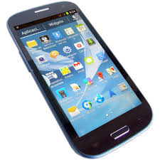
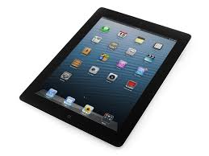
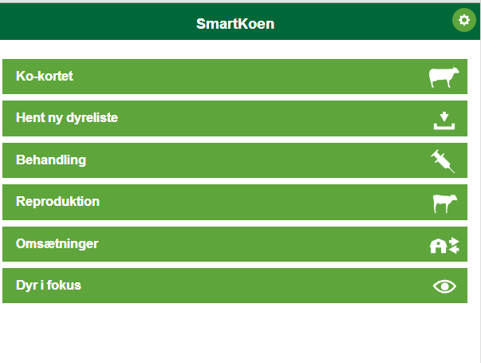
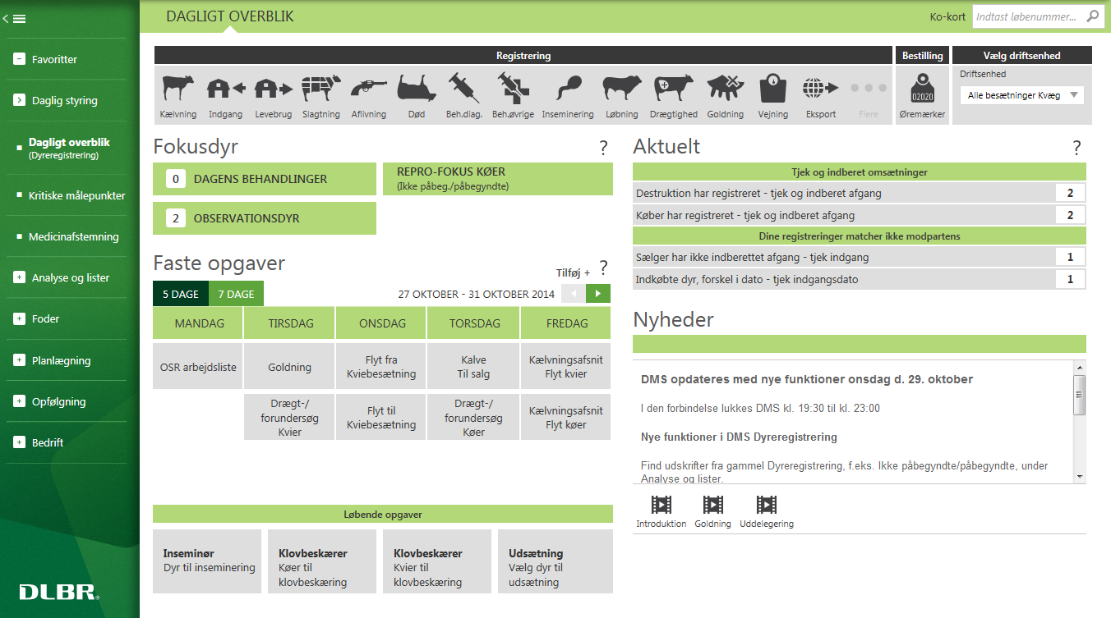
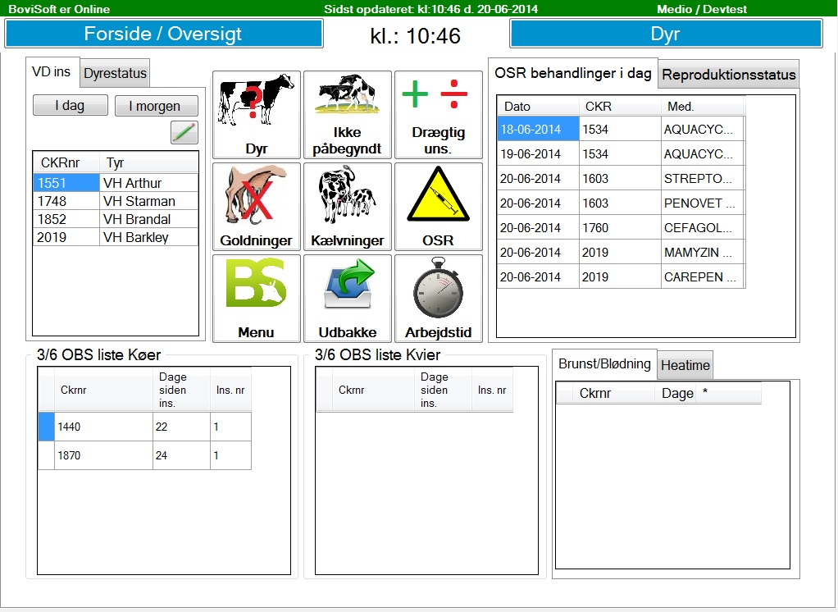
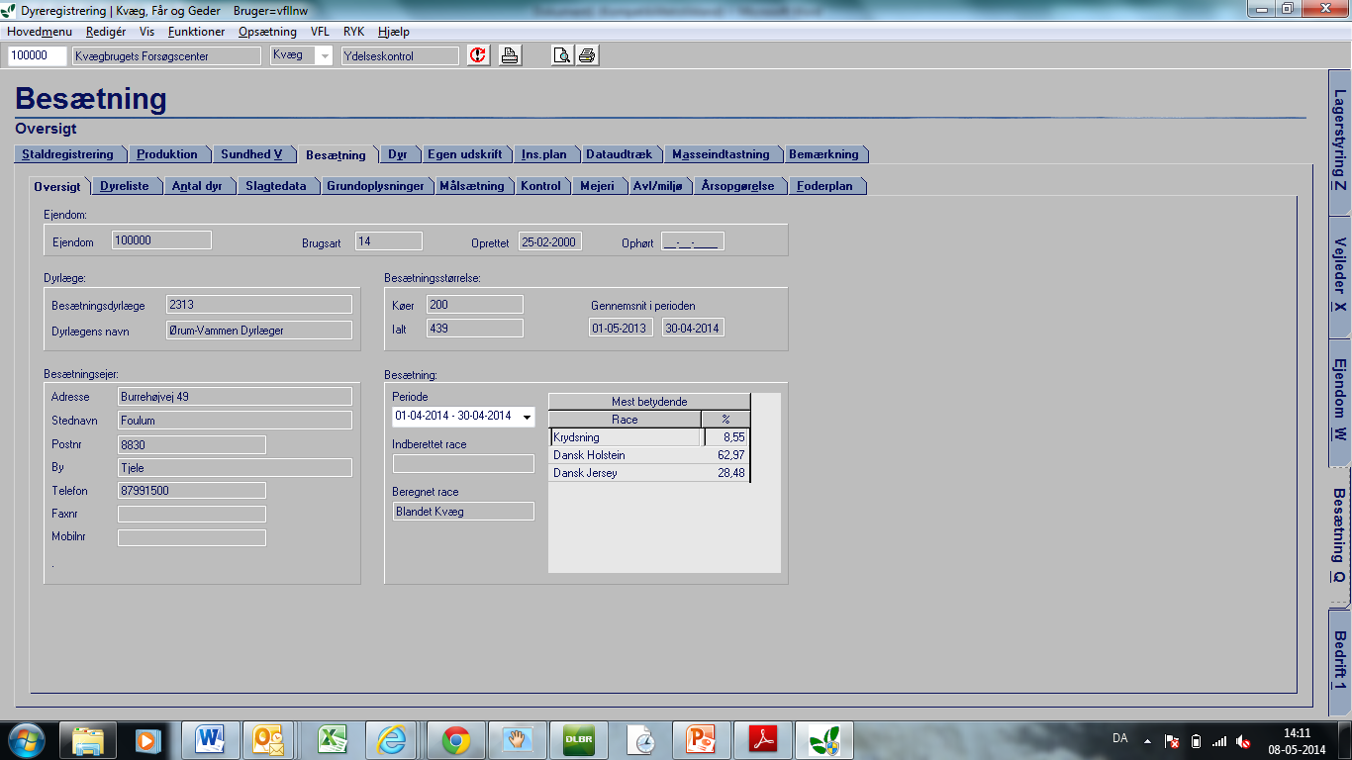
Data er gemt centralt
DMS Dyreregistrering
SmartKoen
BoviSoft
Gl. Dyreregistrering
Kvægdatabasen
Notes:
Tegn på flip

Slide 8
Installation af DMS
Kan anvendes på flere computere
Automatisk opdatering ca. hver tredje uge
Installer fra adressen: dmsdyr.dk
Notes:
Der er ikke begrænsning på hvor mange pc’er DMS kan ligge på
Igennem hele 2015 udvikles der stadig på programmet og der kommer nyt hver ca. 3 uge, lukkes om aftenen for opdatering. Det varsles inden og efter opdateringen kommer der en kort beskrivelse af de nye funktioner

Slide 9
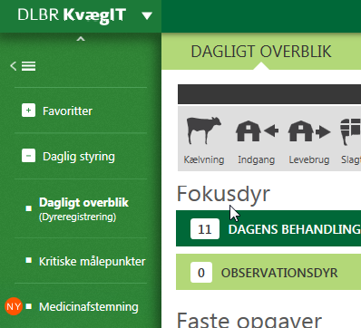
Dagligt overblik - Registreringsbilleder og aktuelt
Registreringer
aktuelt
Faste opgaver
Ugeplan
Arbejdslister
Notes:
Det nye dyreregistrering er i DMS og indgår som faner til venstre. Det er modulerne Dagligt overblik og analyse udskrifter der ”erstatter” det gl. dyreregistrering

Slide 10
Intention med registreringsbillederne
Dagligt overblik
Registreringsbilleder og aktuelt
At lette registreringsbyrden mest muligt
Tryghed og brugervenlighed
Notes:
Uddelegere registreringsarbejdet til flere
Let at gå til også for andre end ejer og fodermester
Anbefaling: gå i programmet og vi hvordan DMS er bygge op med moduler til venstre og at de skal ind under fagligt overblik for at komme til registreringer og arbejdslister til faste opgaver
Peg ud hvor der skiftes driftsenheder – hvilket er på forsiden i dagligt overblik – det er den valgt driftsenhed der bestemmer hvilke dyr der kommer frem.

Slide 11
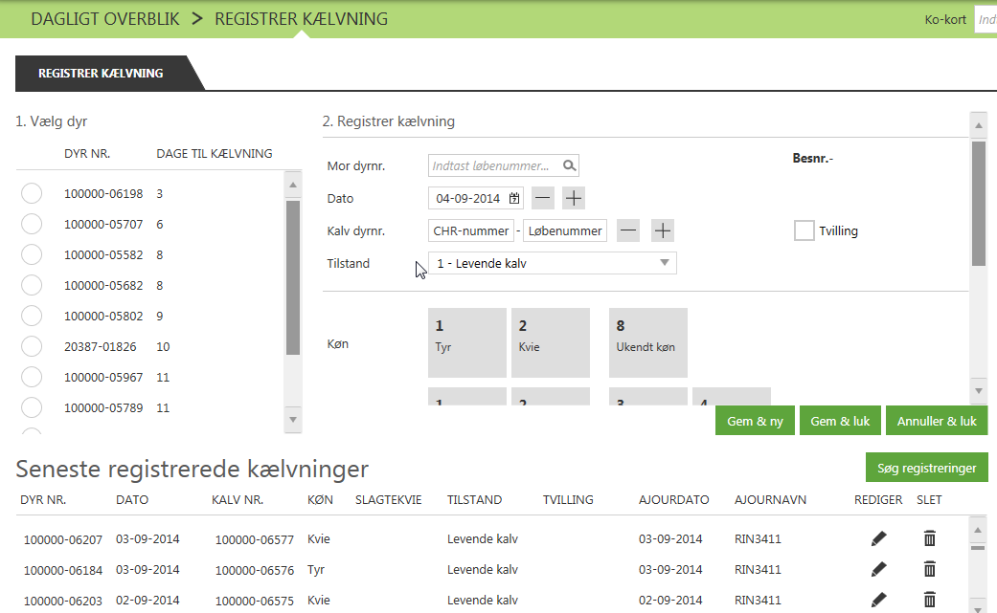
Registrering af en kælvning
Dagligt overblik
Registreringsbilleder og aktuelt
Notes:
Vises i program
Ko der har kælver mærkes => dato og løbenr. + registrering af køn, størrelse, forløb og evt. navn
Hvis valgt tværfaglig driftsenhed på forsiden kommer alle dyr med under pkt. 1. ”vælg dyr”. Her er det vigtigt at kigge på Besætnings nr. til højre i billedet der viser hvilken besætning koen er registreret i
Kan bruges til touch skærm.
Meldinger fra landmænd er at det er let at bruge.

Slide 12
Slagtekvier
Ved indberetning af kælvning bliver kalven oprettet som slagtekvie, når følgende er opfyldt:
Kalven er en kviekalv
Kalvens race er min. 50% kødkvæg
Besætningen er mælkeleverende
Tyrkvier sættes standard til slagtekvier ved indberetning af kælvning.
I billedet til registrering af kælvninger kvitteres det under ”Seneste registreringer”, at kalven er registreret som slagtekvie. Det er muligt at fremsøge kalve, der er registreret som slagtekvier, i kælvningsbilledet.
Hvis der skal sættes slagtekvie-markering på andre dyr, eller evt. fjerne den fra dem, der har fået markeringen automatisk, kan det ske på kokortet

Slide 13
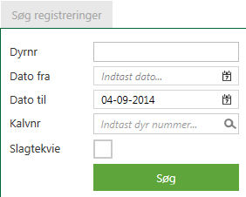
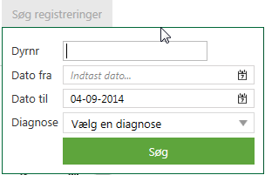
Dagligt overblik
Registreringsbilleder og aktuelt
Søg registreringer
13...|
12. maj 2015
Notes:
Der vises registreringer fra sidste 30 dage ældre registreringer skal søges frem
Det er muligt at søge ud fra forskellige kriterier under de forskellige registreringer.

Slide 14
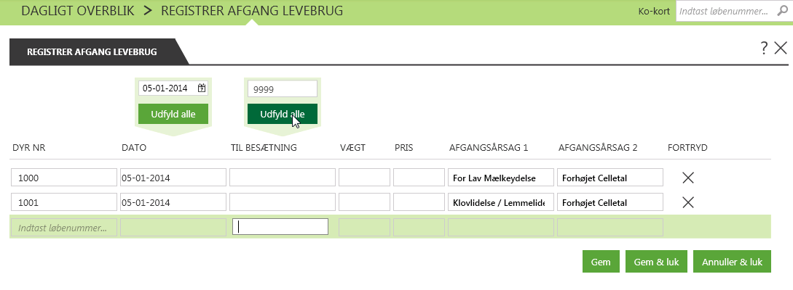
Registrer afgang levebug
Dagligt overblik
Registreringsbilleder og aktuelt
Notes:
Vises i program
Demonstration af ”Levebrug” ved flytninger indenfor bedriften. Registrering af afgang danner indgangen inden for samme bedrift (CVR nummer)

Slide 15
Opmærksomhedspunkter vedr. registreringsbillederne
Dagligt overblik
Registreringsbilleder og aktuelt
Brug ”Levebrug” ved flytninger indenfor bedriften
Registrering af afgang danner indgangen inden for samme bedrift (CVR nummer)

Slide 16
Interaktiv fejlliste
Dagligt overblik - Aktuelt
Notes:
Under aktuelt i dagligt overblik findes en interaktiv liste der skal hjælp med at få registrering rigtigt på plads
Eks. slagteri har registreret et dyr og dyret er endnu ikke udskrevet af besætningen. => der kommer en linje frem med budskabet. Ved tryk på linjen ledes du ind i det rigtige registreringsbillede.
Vises på i program, hvis der er en ”meddelelse” eller er der 3 slides (14,15, 16) med skærmbilleder til at vise funktionen

Slide 17
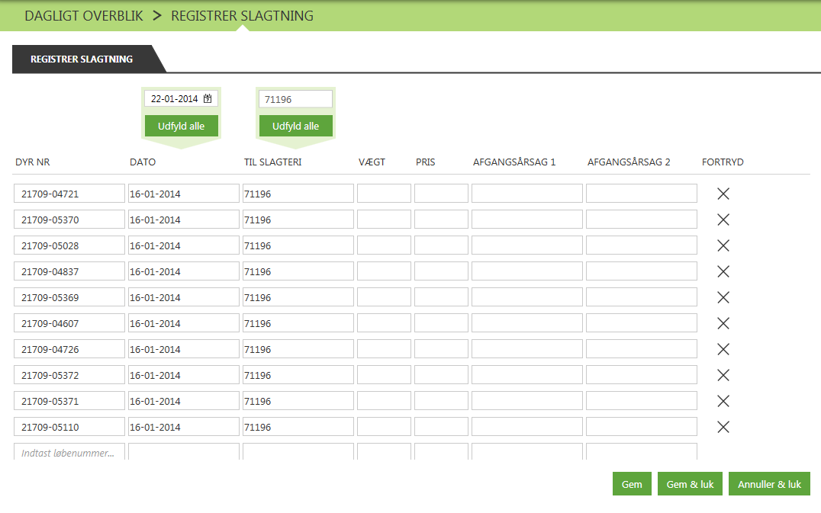
Interaktiv fejlliste
Dagligt overblik
Registreringsbilleder og aktuelt
Registrering afgang
Notes:
Se under Aktuelt hvilke omsætninger der mangler og gå direkte til indberetningsbillederne for at registrere.

Slide 18
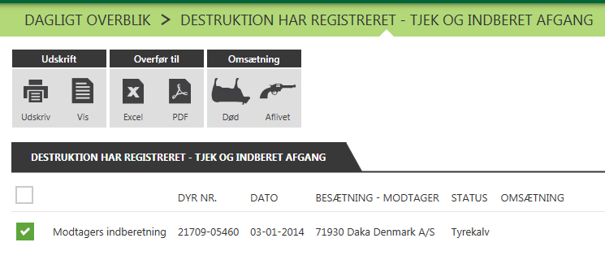
Interaktiv fejlliste
Dagligt overblik
Registreringsbilleder og aktuelt
Registrering død

Slide 19
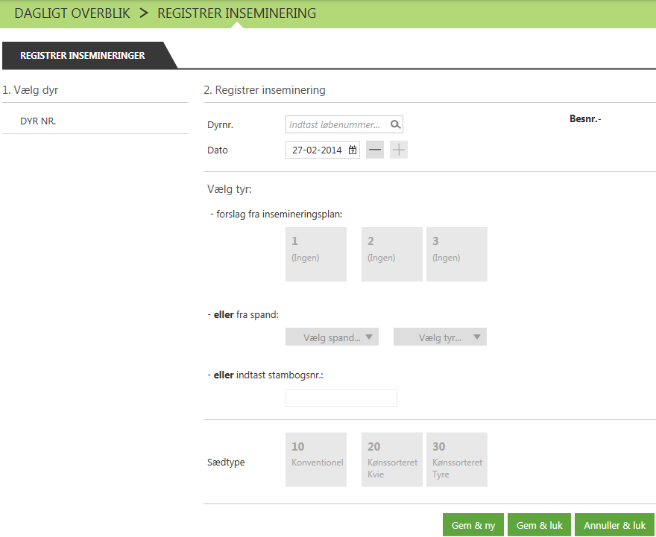
Registrer inseminering
Dagligt overblik
Registreringsbilleder og aktuelt
Notes:
Hvis du er egen inseminør med egen sædspand kan du her registrere insemineringer.
Til højre kan du vælge et dyr fra insemineringslisten eller du kan taste et dyrenummer
Derefter har du mulighed for at vælge tyr på flere måder, afhængig af om du har en insemineringsplan, vælger fra din spand eller indtaster stambogsnummeret.

Slide 20
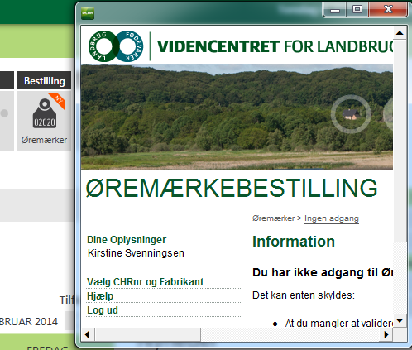
Bestilling af Øremærker
Dagligt overblik
Registreringsbilleder og aktuelt
20...|
12. maj 2015
Notes:
Ved at klikke på ikonet bestilling Øremærker, åbner der sig et vindue hvor det er muligt at bestille øremærker.
Man vil automatisk være logget ind.

Slide 21
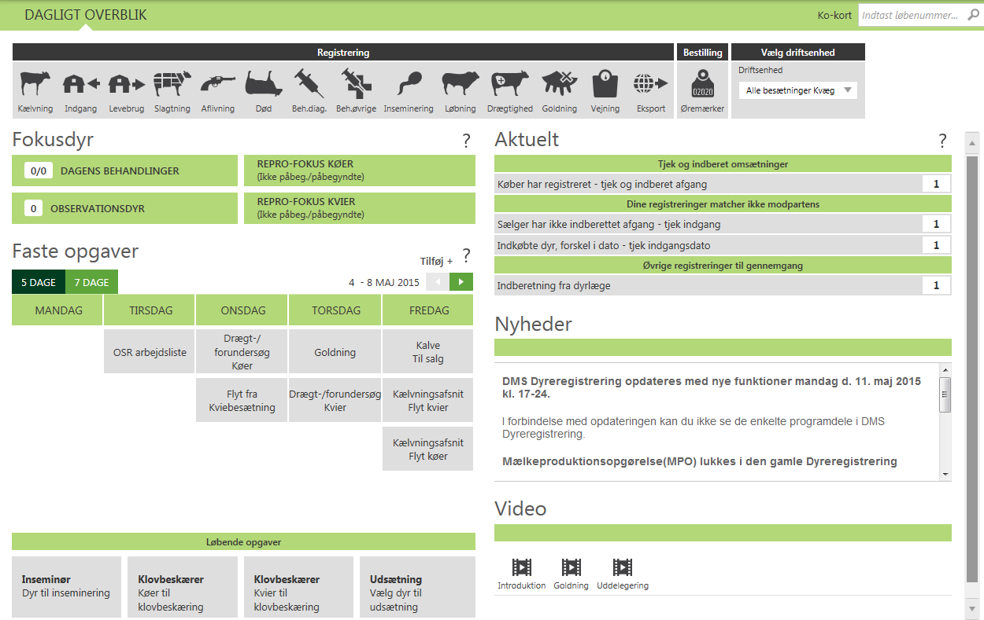
Dagligt overblik
Arbejdslister og Ko-kort
Faste opgaver
21...|
12. maj 2015
Notes:
Skal nu til arbejdslister i blokken der hedder ”faste opgaver”
En kalender hvor arbejdslister til de rutine opgaver der er på ejendommen. Listerne kan flyttes rundt så de passer til besætningen rutiner.
Kan opsættes pr. driftsenhed.

Slide 22
Intention med faste opgaver på arbejdslister
Dagligt overblik
Arbejdslister og Ko-kort
Målrette den information, som skal bruges til at udføre de rutinemæssige handlinger i stalden
Hvilke dyr skal flyttes/gøres noget ved
Oplysninger om de enkelte dyr
Afslut med at lave den relevante registrering

Slide 23
Opmærksomhedspunkter vedr. arbejdslisterne
Dagligt overblik
Arbejdslister og Ko-kort
Listen beregnes på den ugedag, den er placeret på i ”kalenderen”
Du kan vise næste uges lister, når der er under 6 dage til
Du kan sortere på kolonneoverskrifter
Klik på et dyr for at åbne ko-kortet
Hvis du har flere besætninger, skal du ofte have ”besætning” med i dine kriterier

Slide 24
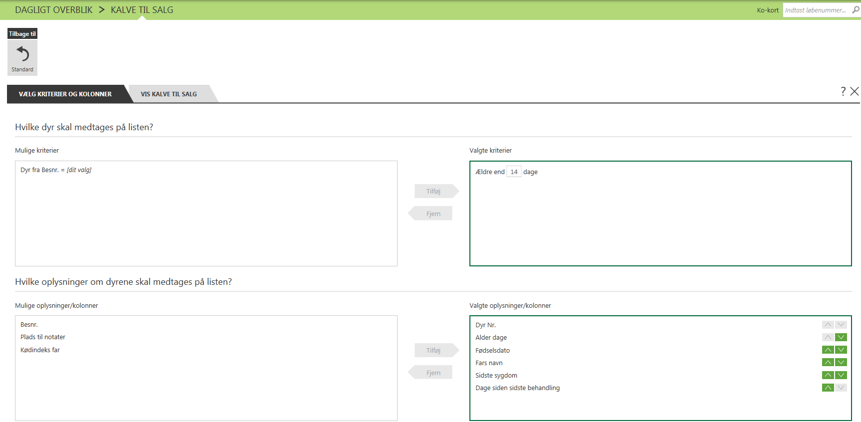
Kalve til salg
Dagligt overblik
Arbejdslister og Ko-kort
Notes:
Vises i program
Demonstration af salg kalve levebrug: registrering og udskrift til modtager af kalve
Kriterier og kolonner – opsætning
Du kan sortere på kolonneoverskrifter
Hvis du har flere besætninger, skal du ofte have ”besætning” med i dine kriterier

Slide 25
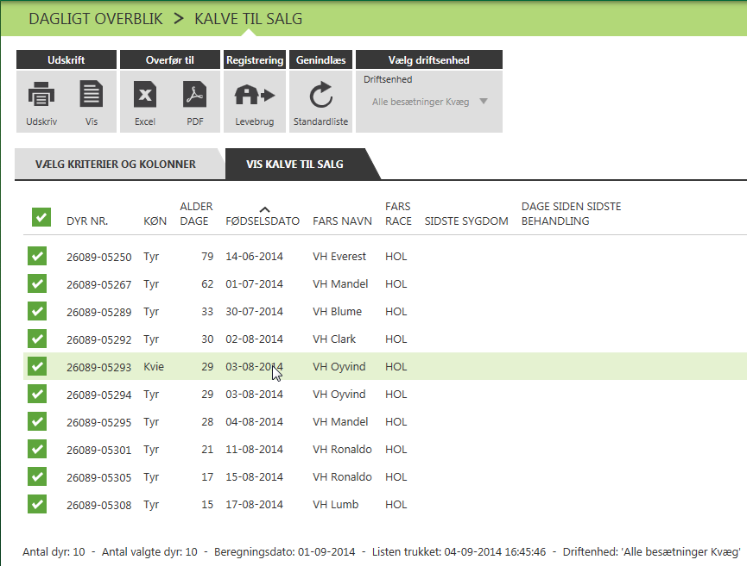
Kalve til salg
Dagligt overblik
Arbejdslister og Ko-kort
Notes:
Vises i program
Vis kalve til salg
udvælg og registrer afgang til levebrug
Beregningsdato = d.d. og liste trukken = den dato arbejdslisten er ”placeret på”

Slide 26
Intention med udsætterlisten
Dagligt overblik
Arbejdslister og Ko-kort
At samle den information, der skal bruges i forbindelse med valg af udsætterkøer
Markere hvilke køer, som skal med næste gang, der sendes køer til slagt
Sætte afgangsårsag på i forbindelse med udvælgelsen
At gøre det nemt at lave en udskrift til vognmanden
Udsætterlisten kan også skrives ud med alle dyr på listen

Slide 27
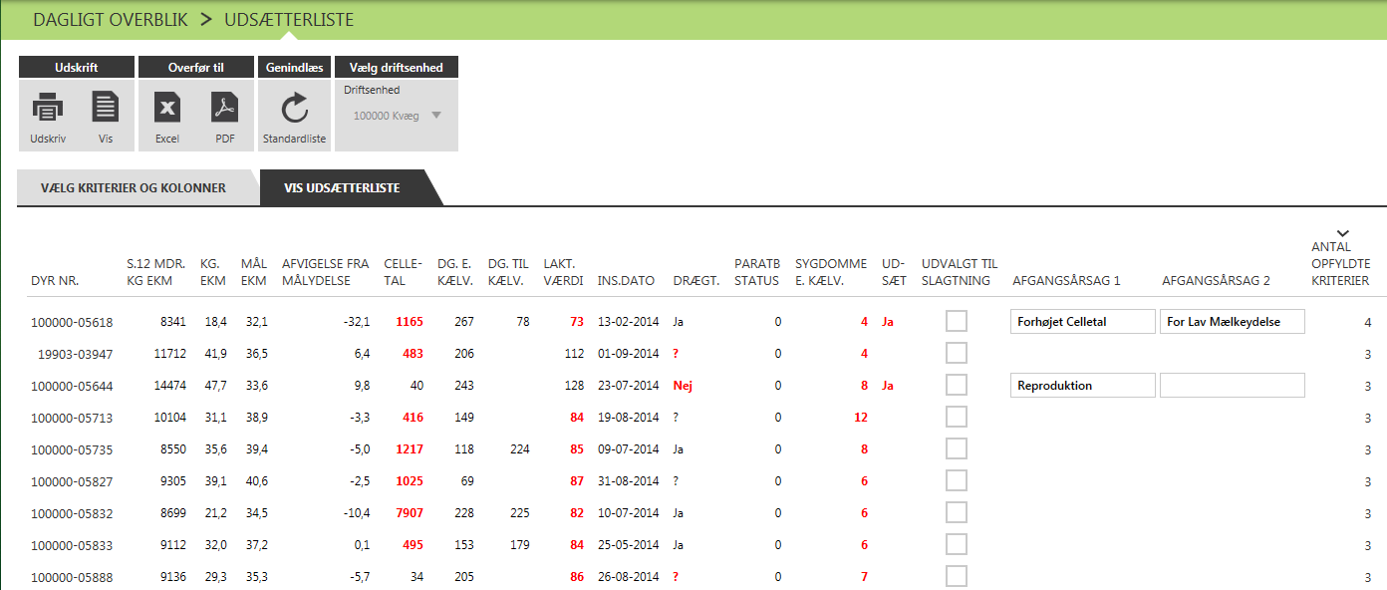
Udsætterlisten
Dagligt overblik
Arbejdslister og Ko-kort
Notes:
Objektive kriterier fokus på at udsætte de rigtige køer
Fag-faglig diskussion af kriterierne
Sorteret efter køer der opfylder flest kriterier.
rød = opfyldelse af kriterie
Du kan sortere på kolonneoverskrifter
Generelt - Hvis du har flere besætninger, skal du ofte have ”besætning” med i dine kriterier
Klik på dyr for at åbne ko kortet

Slide 28
Opmærksomhedspunkter vedr. Udsætterlisten
Dagligt overblik
Arbejdslister og Ko-kort
Markeringen på listen svarer ikke til kode 60.
Det er ny kode som anvendes på dyr som sendes næste gang
Udsætter markering kan sættes via kokortet eller via SmartKoen

Slide 29
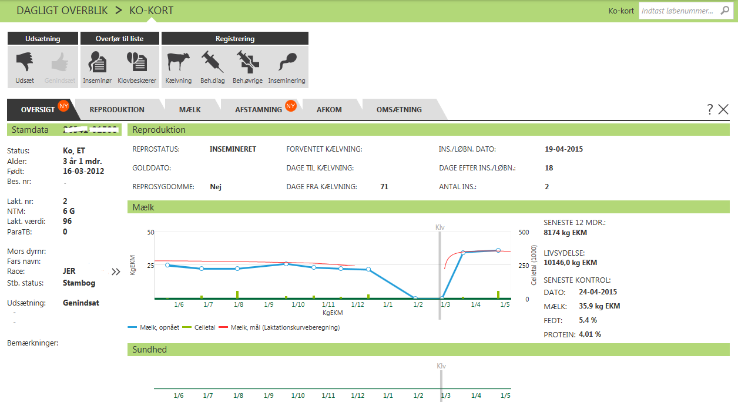
Ko-kort
Dagligt overblik
Arbejdslister og Ko-kort
Indtast her eller
et klik på en liste
Notes:
Vises i program
Klik på et dyr for at åbne kokortet eks. via udsætter listen
Demonstrer kokort og kode 60 via kokort
Kan altid søge ko-kortet frem på et dyr ved at taste løbenr. I højre hjørne
Øvelser i arbejslister

Slide 30
Behandlinger
Opret behandling
Dagens behandlinger
Medicinafstemning

Slide 31
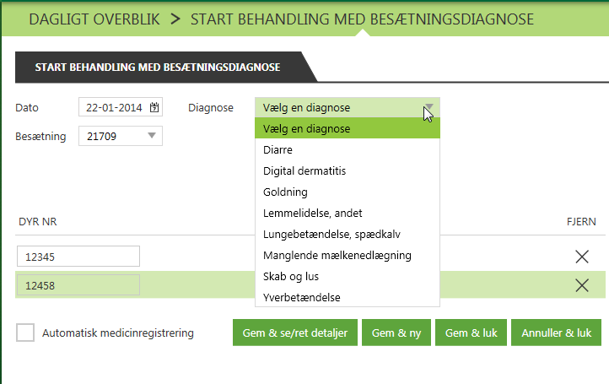
Opret behandling med besætningsdiagnose
Dagligt overblik
Opret behandling
Notes:
Vises i program
To muligheder for at opstart behandlinger med besætningsdiagnoser (beh.diag.) og uden besætningsdiagnoser (beh.øvrige)
Slide viser de to første trin i opstart behandling med besætningsdiagnose.
Registreringen er med de samme funktioner som er kendt fra gl. dyreregistrering. Automatisk medicinregistrering gør alt alle behandler bliver registreret automatisk. Hvori mod undlades automatisk medicinregistrering skal landmanden ind og godkende behandlingerne efter de er udført.
Medicinregnskab udarbejdes i modulet medicinafstemning. Hvor både landmanden og dyrlægen kan bruge modulet.
Dyrlægen skal stadig indberette besætningsdiagnoser i gl. dyrereg.

Slide 32
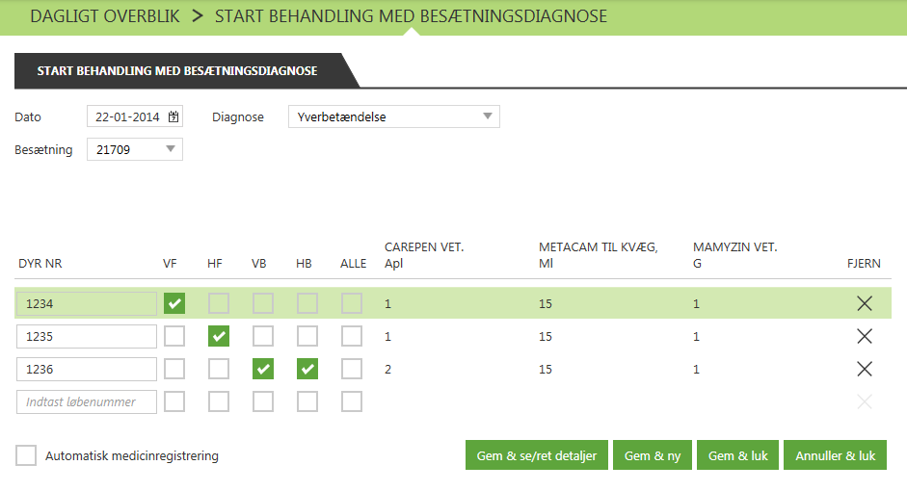
Opstart af behandling med besætningsdiagnose
Dagligt overblik
Opret behandling
Notes:
Efter opstart behandlinger gennemgået, er der opgaver om registrering

Slide 33
FokusDYR
Dagligt overblik
Dagens behandlinger
Dyr i fokus
som skal have godkendt medicin forbrug (hvis der ikke er valgt automatisk medicinregistrering)
får vist hvilke dyr som skal behandles i dag
der er registreret en observation via SmartKoen
moderne udgave af ”Ikke påbeg./påbeg.”
Notes:
Dyr i fokus menes, at det er nogle dyr som landmanden skal være opmærksom på.
Kan sammenlignes med en obs. tavle
Observationsdyr kommer fra SmartKoen, mere om det senere
Repro-fokus gennemgås senere

Slide 34
Fokusdyr – dagens behandlinger
Dagligt overblik
Dagens behandlinger
Dagens Behandling
Godkende behandlinger
Vise dagens behandlinger
Notes:
På dagens behandlinger viser det første tal hvor mange dyr, der er færdigbehandlet i dag - det andet tal viser hvor mange dyr, der i alt skal behandles i dag. Hvis du bruger automatisk medicinregistrering er de to tal altid ens, fordi dyrene færdigbehandles automatisk. Har du endnu ikke registreret behandlinger fra tidligere dage, vises en tekst: "Der mangler reg. fra tidligere dage".

Slide 35
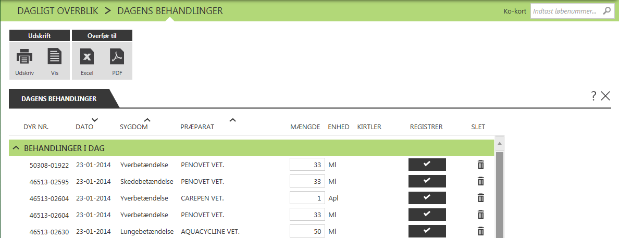
Dagens behandlinger MED automatisk medicinregistrering
Dagligt overblik
Dagens behandlinger
Notes:
Man kan printe listen ud, og bruge som arbejdsliste

Slide 36
Dagens behandlinger Uden automatisk medicinregistrering
Dagligt overblik
Dagens behandlinger

Slide 37
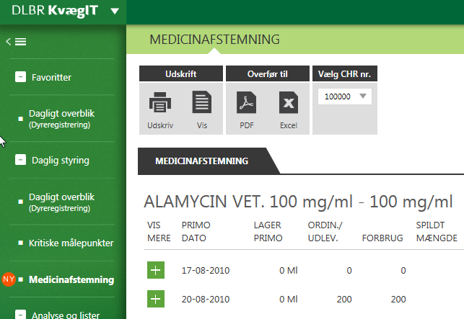
Medicinafstemning
Notes:
Medicinafstemning,
gennemgå slides der viser hvordan medicinafstemning fungere og hvad landmanden skal gøre når han skal udføre en medicinafstemning

Slide 38
Bedriftsbegrebet i Medicinafstemning bruges CHR nr.
Bedrift: I/S Kvægproduktion (CVR-niveau)
Driftsenhed: Køer
Driftsenhed: Alle besætninger
Bes. 38001
CHR nr. 38001
Driftsenhed: Kvier
Bes. 40001
CHR nr. 40001
Bes. 39001
Bes. 909002
CHR nr. 39001
Notes:
Den ejendom, hvor besætningen holdes, har et CHR-nummer. CHR-nummeret refererer til ejendommens geografiske placering og altså ikke til ejeren af ejendommen.
Et CHR-nr. kan godt indeholde flere besætningsnr.
bedriftsbegrebet
i DMS arbejder vi med driftsenheder. En driftsenhed kan være lig med en besætning eller flere besætninger kan indgå i driftsenheden. (blå rammer)
Men lige her når vi skal arbejde med Medicinafstemning har vi en dimension mere nemlig at vi laver medicinafstemning på chr. nr. (røde rammer) Chr. nr er det der knytter sig til den fysiske adresse. Kan svare til besætningsnummeret men ikke altid, der kan være flere besætningsnumre under et chr. nr.

Slide 39
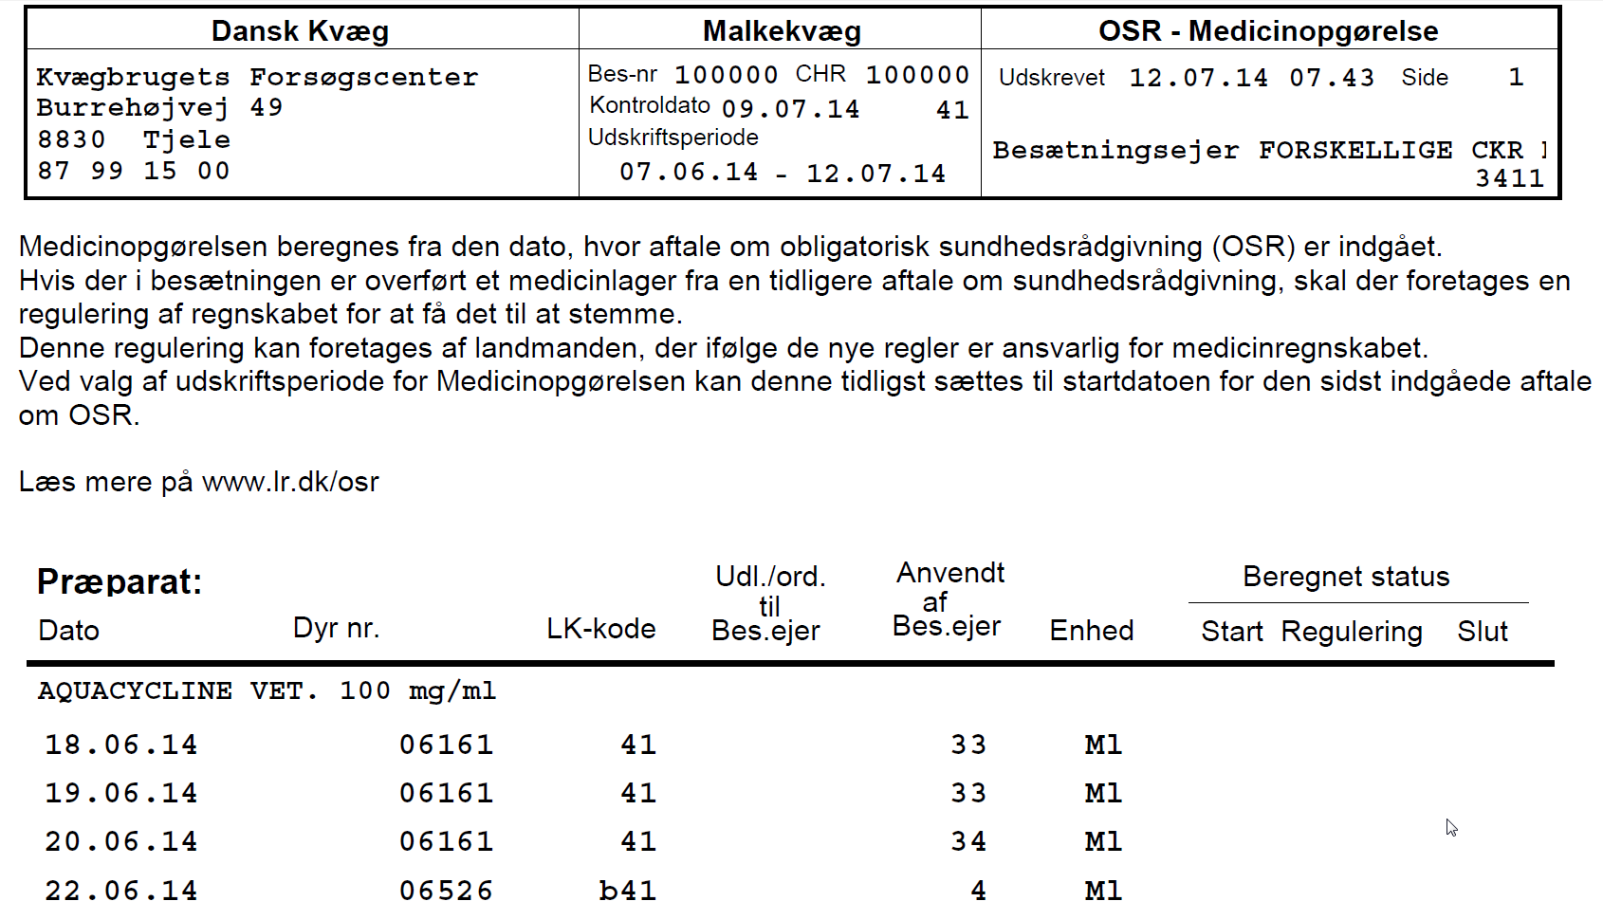
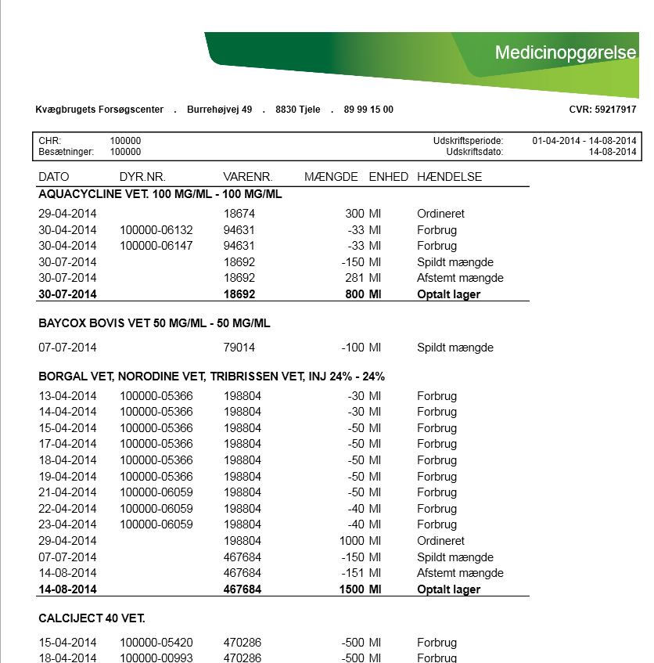
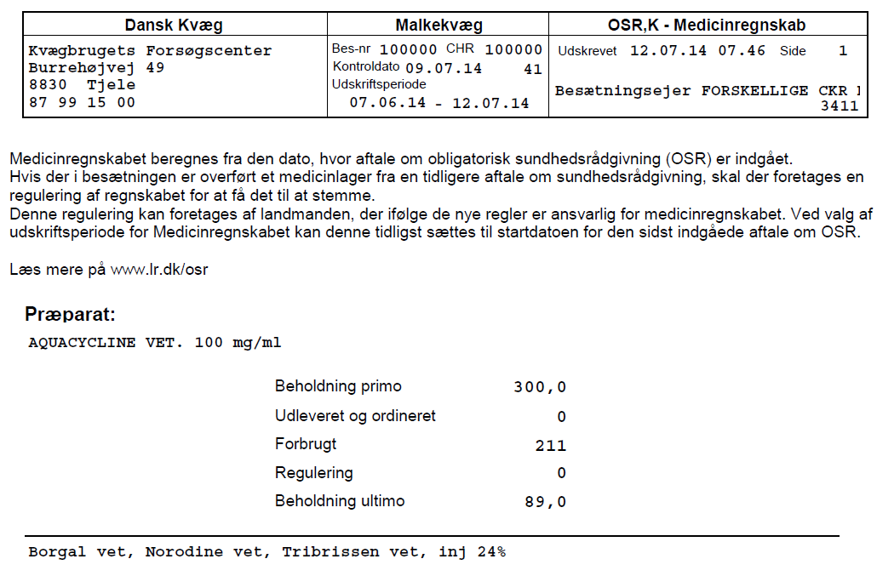
Medicinafstemning i DMS, erstatter
’OSR-Medicinopgørelse’ og ’OSR,K medicinregnskab’
Udskrifter fra Gl. Dyreregistrering
Udskrift fra DMS Dyreregistrering
Notes:
Medicinafstemningsbilledet i DMS, erstatter ’OSR-Medicinopgørelse’ og ’OSR,K medicinregnskab’ i en samlet afstemning
’OSR-Medicinopgørelse’ er den udskrift landmanden har brugt fra det gl. Dyreregistering for at holde overblik over medicin forbrug på det enkelte dyr
’OSR,K medicinregnskab’ er en kvittering der viser hvad medicin der er blevet udleveret og forbrugt på ejendommen, samt hvilke reguleringer der er lavet i en perioden og en status på hvor meget medicin der er på lager.
Alt dette samler vi nu i en udskrift der hedder medicinopgørelse og som er dannet ud fra de ordinationer/udleveringer I har lavet og på hvad landsmanden registrerer af forbrug, spild og statusmængder. Nu indberettes uoverensstemmelser mellem det som er bergnet og optalt ikke som reguleringer men som spild og beregnede korrektioner.
Vi anbefaler at landmanden opgør sit medicin lager ved hvert rådgivningsbesøg og at han registrerer spild når det sker og ikke kun ved opgørelser.

Slide 40
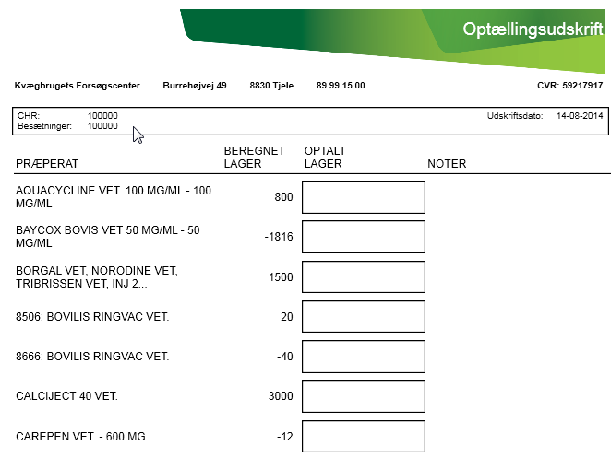
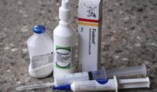
Statusoptælling og afstemning
Print Optælling – udskrift med
oversigt over medicin og
forventet beholdning
Status optælling i stald - notér faktisk mængde medicin på udskrift

Slide 41
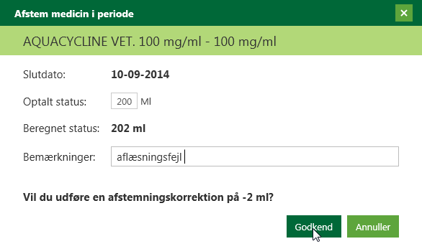
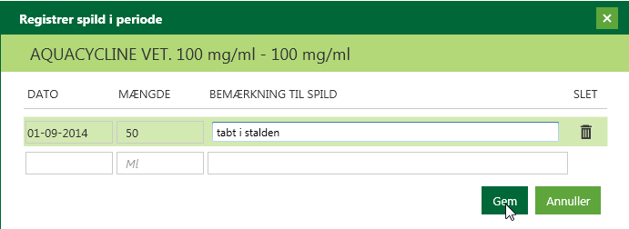
Statusoptælling og afstemning
Indtast
Statusmængder
Tilret dato
Evt. spild
Afstem og godkend
Skriv bemærkning til korrektion
Notes:
Indtast i Medicinafstemning
Statusmængder
Tilret dato
Evt. spild
Afstem og godkend – skriv bemærkning
Første gang landmanden åbner modulet medicin afstemning bliver der hentet medicinregistreringer tilbage til seneste aftale start eller sidste regulering af præparatet
Landmanden skal notere statusmængden på den medicin han har i medicinskabet ret evt. dato hvis optællingen ikke er d.d.
Derefter sammenholder DMS med den forventede mængde ud fra ordinering/udlevering, spild og forbrug. Hvis det ikke passer overens, er der mulighed for at lave en korrektion. Anbefaling. Skriv en bemærkning så det er muligt at huske hvorfor korrektionen var der
Ved tryk på + ud for en periode kan ordinering, udlevering og forbrug ses for perioden.
Når afstemninger er på plads fremgår ordinering, udlevering, forbrug og afstemning på udskriften ”medicinopgørelse”

Slide 42
Bemærkninger Afstemning
Kun seneste afstemning kan redigeres
Afstemning til 0: præparatet forsvinder indtil næste ordinering/udlevering eller forbrug
Spild kan indtastes og gemmes flere gange i perioden uden afstemning
Positivt tal i afstemningen betyder et større forbrug end ordineret/udleveret
Negativt tal i afstemningen betyder mindre forbrug end forventet
Notes:
Kun seneste afstemning kan redigeres
Begrundelsen er op til seneste afstemning er alt ok. Sammenlign med månedsafslutning i regnskab.
Afstemning til 0: præparatet forsvinder indtil næste ordinering/udlevering eller forbrug
Spild kan indtastes og gemmes flere gange i perioden uden afstemning
Vi anbefaler at spild registreres når det er sket. Der kan skrives en bemærkning. Det er godt hvis man bliver i tvivl senere og er en god ide ved evt. kontrol.
Positivt tal i afstemningen betyder et større forbrug end ordineret/udleveret.
Negativt tal i afstemningen betyder mindre forbrug end forventet

Slide 43
Bemærkninger Afstemning – detaljer om medicin
Vises, hvis der er registreret ordinering, udlevering, forbrug eller spild efter afstemning
Notes:
Bemærk ”evt. slettede hændelser kan ikke vises ovenfor, men indgår i beregningen herunder”
Eksempel: der er for en periode sket en afstemning hvor der er beregnet en korrektion, fordi der ikke har været registreret en ordinering. Efter at perioden er afstemt og lukket kommer registreringen af ordineringen på plads. Nu stemmer opgørelsen i perioden ikke. Der vises den orange trekant som en advarsel om at perioden ikke længere stemmer. Ved klik på trekanten kan landmanden se hvad der er galt og ved klik på ”godkend” ændres korrektionen så den nye ordinering inddrages i beregningerne.
Da der på skærmen kun vises den sidste afstemning og den nuværende afstemning er det ikke muligt at se advarselstrekanten for tidligere afstemninger ude at der trykkes på fluebenet for ”vis tidligere afstemninger” vi regner normalt ikke med at der vil være advarsler på ældre afstemningsperioder.

Slide 44
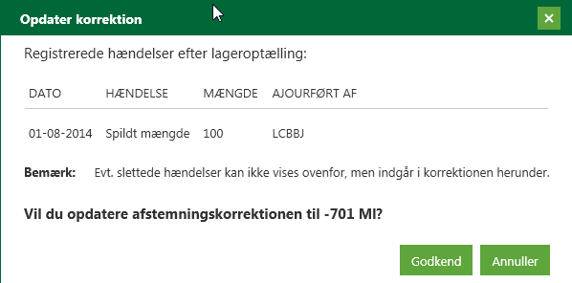
Bemærkninger Afstemning – detaljer om medicin
Klik på og se, hvilke registreringer der er tale om
Klik på godkend og korrektionen tilpasses

Slide 45
Bemærkninger Afstemning – detaljer om medicin
OBS! Sæt ved ”Vis tidligere afstemninger” for at se og godkende ændringer i tidligere perioder
Ændringer i tidligere perioder er sjældne

Slide 46
Repro. styringsværktøjer
Repro-fokus køer og Kvier under Fokusdyr
Moderne udgave af Ikke påbeg./påbegyndte
Notes:
Repro-fokus køer kan man godt sige, er en moderne version af listen Ikke påbeg. /påbeg. dyr. Repro-fokus køer er lavet på driftsenhedsniveau, og hvis du gerne vil have den til at indeholde de samme køer, som Ikke påbeg./påbeg. – så kan du godt få den til det, med en enkelt undtagelse. Dine udsætterkøer (køer med kode 60) kan du ikke se dyrenumrene på i denne liste.

Slide 47
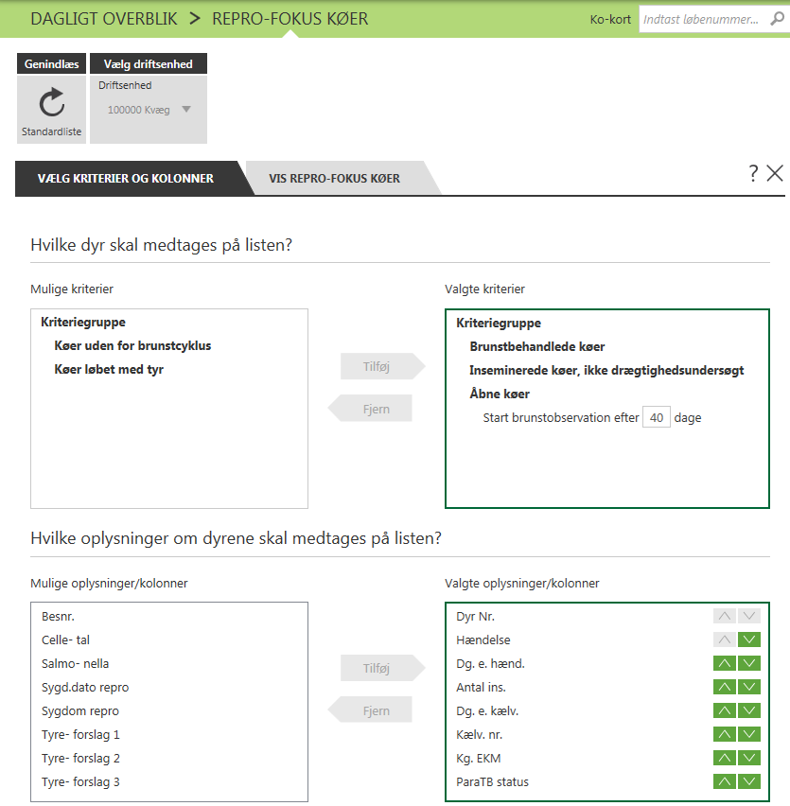
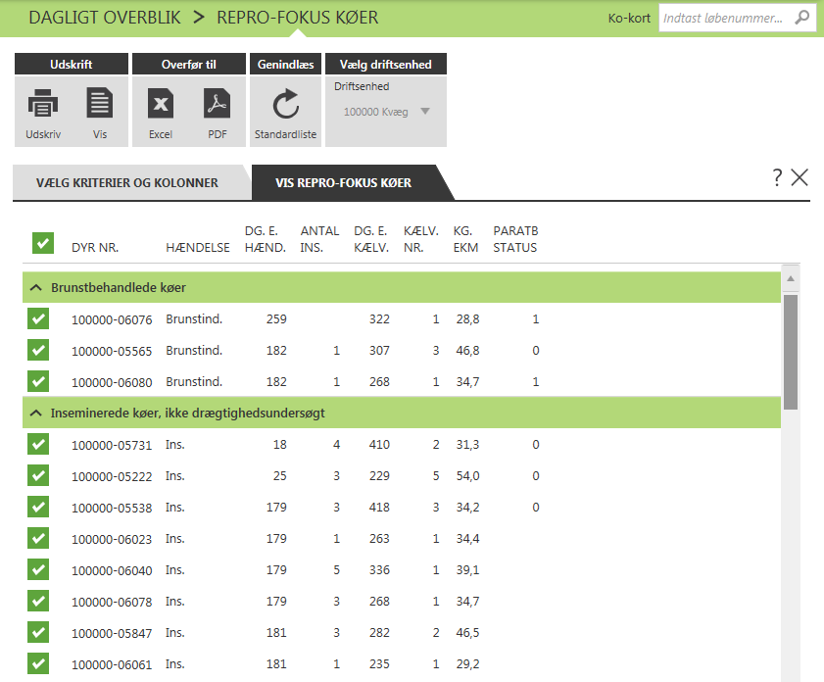
Repro. styringsværktøjer
Repro-fokus køer
Listen opsættes på samme måde som ”Faste opgaver”
Notes:
Vis i program
Vælg kriterier og kolonner
Vis Repro-fokus køer

Slide 48
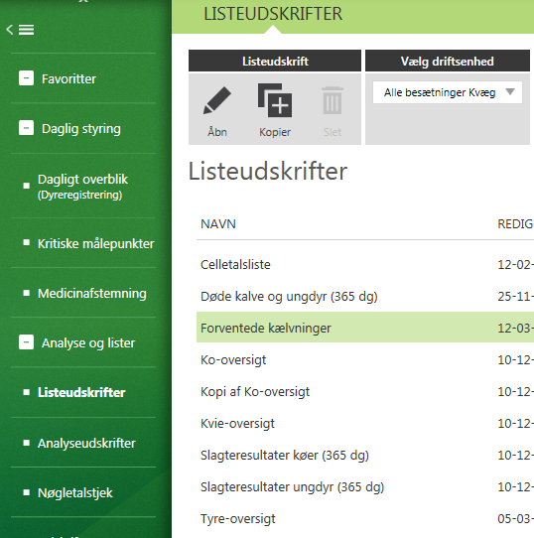
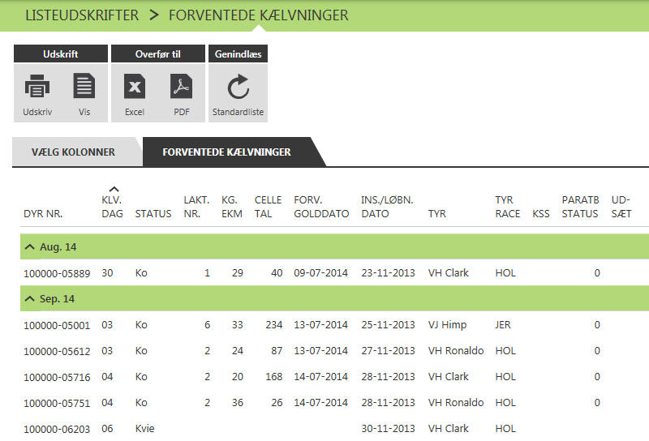
Repro. styringsværktøjer
Forventede Kælvninger
Notes:
Vis i program
Forventede kælvninger findes under listeudskrifter
Opsæt kolonner med ønskede oplysninger og få vist listen

Slide 49
Listeudskrifter
Listeudskrifter

Slide 50
Listeudskrifter
Listeudskrifter
- Klik på den ønskede liste (1). Vælg ‘åben’ for at åbne listeudskriften (2).
- Vælg hvilke oplysninger du vil have på listeudskriften

Slide 51
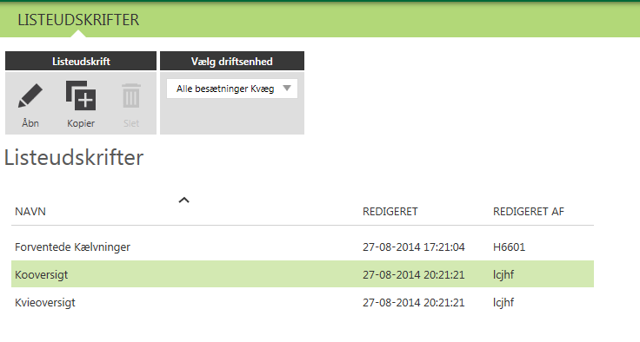
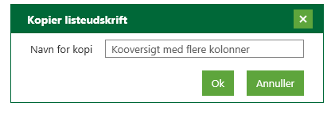
Listeudskrift
Kopi af Listeudskrift – din egen version

Slide 52
Introduktion til Observationsdyr
Observationsdyr
Kommer fra SmartKoen (Dyr i fokus)
Flytte dyr til relevant liste
Notes:
Dyr i fokus menes, at det er nogle dyr som landmanden skal være opmærksom på.
Kan sammenlignes med en obs. tavle
Enten at der er nogle dyr
som skal have godkendt medicin forbrug (hvis der ikke er valgt automatisk medicinregistrering)
får vist hvilke dyr som skal behandles i dags dato
der er registreret en observation på og registreret via Smartkoen

Slide 53
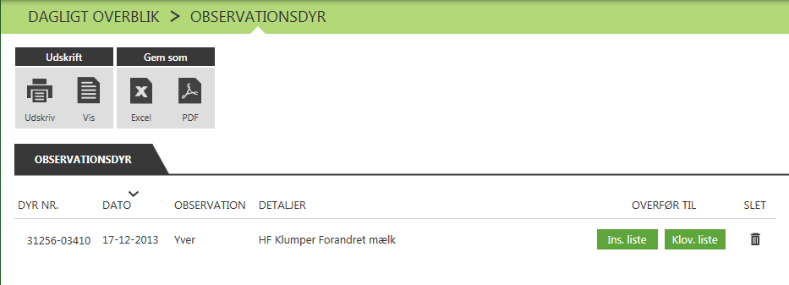
Observationsdyr
Fokusdyr
Findes i ”Dagligt overblik”
Notes:
PT. Kan man overføre dyr til Ins. Listen og klovlisten
Øvelser i observationsdyr og Smartkoen

Slide 54
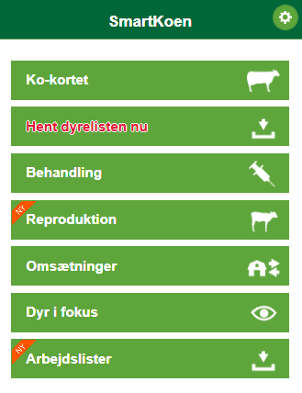
Intention med smartkoen
At få registreringer fra hånden med det samme
Søge relevante oplysninger om den enkelte ko, når der er behov for det.
Afløse noter og dobbeltregistreringer
At den skal være installeret hos alle medarbejdere
Notes:
OBS SmartKoen kan ikke længere vises i Explorer. Så hvis I vil demonstrere SmartKoen fra jeres PC skal I bruger en anden browser f.eks. Chrome

Slide 55
Introduktion til Smartkoen
SmartKoen
WEB program
Kan afvikles på enheder, som kan vise en browser
Smartphones, tablets og alm. computere
Kræver internet forbindelse
Hent dyredata en gang om dagen
Bruges til ko-kort og udfyldelse af resten af chr-nummeret, så kun løbenummeret skal tastes
Notes:
Kræver internet forbindelse for at hente data og registrer data.
Anbefaling: hent dyrelisten hver dag. når den er hentet kan der slås op på kokortet også uden netforbindelse

Slide 56
SmartKoen kører på Bedriftsniveau
SmartKoen
Bedrift: I/S Kvægproduktion (CVR-niveau)
SmartKoen
Bes. 11111
Slægtsgården
Bes. 33333
Kvieejendom
Bes. 22222
Robotgården

Slide 57
”Installation” af Smartkoen
SmartKoen
Tryk www.smartkoen.dk i din browser
Login med samme brugernavn og adgangskode som til Landmand.dk
Opret et bogmærke og en genvej
Notes:
Vis smartkoen via en hjemmesiden. Dem der har en Smartphone med kan bruge den og resten kan bruge pc.

Slide 58
Hvad kan du på SmartKoen
SmartKoen
Ko-kortet
Registreringer
Indgang, Afgang, Slagting, Død/Aflivet
Kælvninger, Inseminering, Goldning, Drægtighed
Start behandling
Registrer genbehandlinger
Observationsdyr
Udsættermarkering
Se arbejdslister

Slide 59
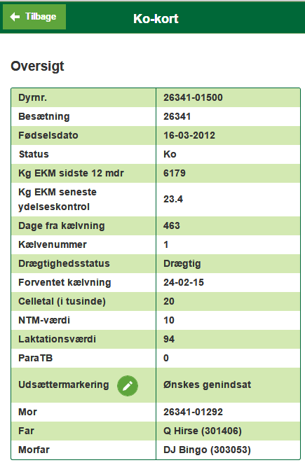
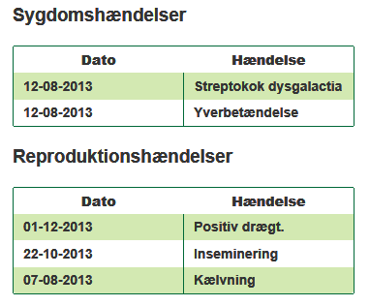
Ko-Kortet
SmartKoen
Notes:
Genvej til Udsættermarkering ved tryk på blyant
Foruden ko kort vises sidste 3 sygdomshændelser og repro hændelser
Hvis der i sygdom hændelser er et tal i parentes efter eks. yverbetændelse er det får at vise at der har været 3 dages genbehandlinger.

Slide 60
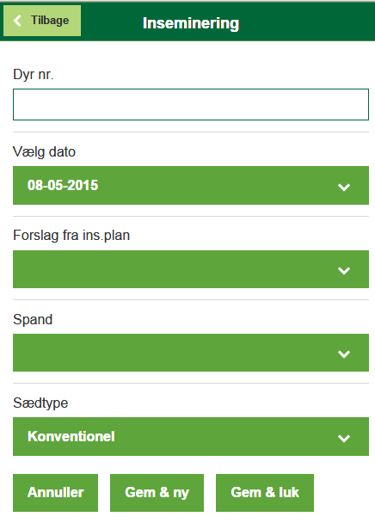
Inseminering
SmartKoen
Notes:
Man kan kun benyttes, hvis der findes en sæd-spand på besætningen.
Man kan vælge en tyr på listen.
Der vil også kunne vælges en tyr, ved at man taster tyrens stambogs nr. (i nogen tilfælde vil det være hurtigere, end vælge tyr på liste)

Slide 61
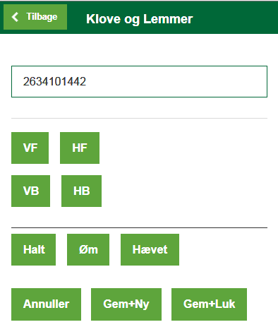
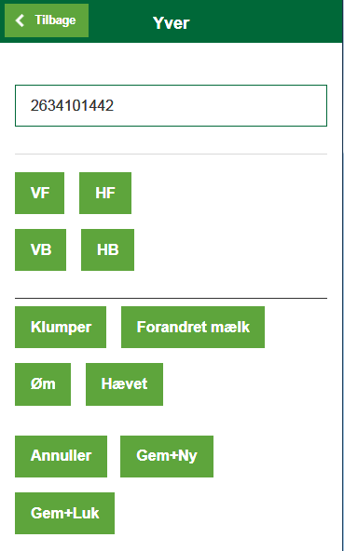
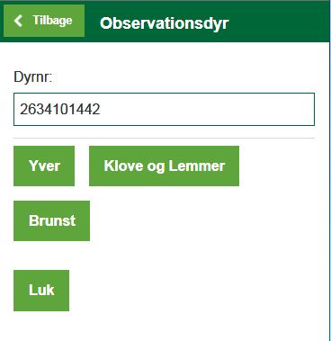
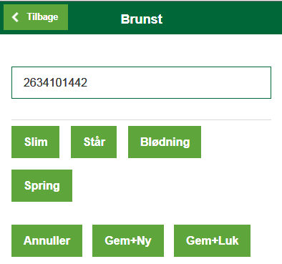
Observationsdyr
Indberettes kun på SmartKoen
Notes:
Tre typer at vælge imellem – Yver, Klove og Lemmer, Brust
Efter registrering bliver de synlige på obs. listen i DMS Dyrereg., og på denne liste kan man flytte registreringen til den rigtige liste.
Lav en registrering og gem – genfind den i DMS Dyreregistrering (kræver en opdatering dvs. at du lige skal ind i et andet billede og tibage til dagligt overblik igen)

Slide 62
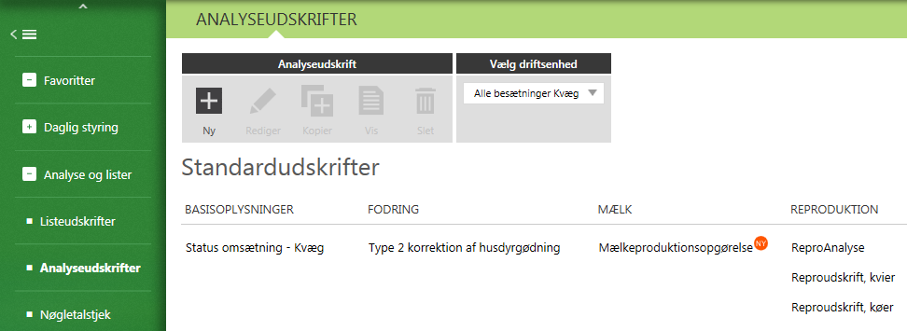
Analyseudskrifter
Notes:
Meningen er nogle standard udskrifter som alle besætninger har, men at der bliver flere individuelle udskrifter.
Alle der har adgang til besætningen kan se og redigere i udskrifter
Husk sigende navn for at holde styr på udskrifterne

Slide 63
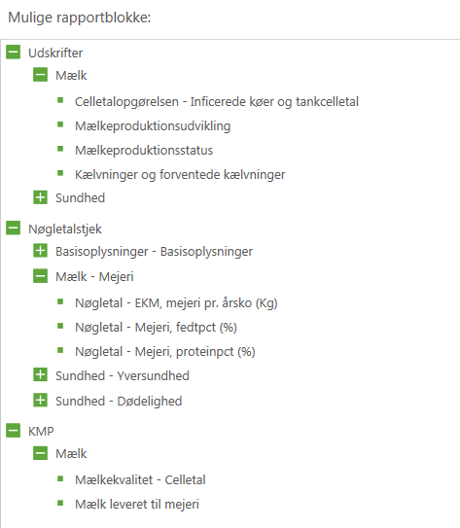
Analyseudskrifter
Sammensæt dine egne udskrifter
Gem, kommenter, send (PDF, Word m. fl.)

Slide 64
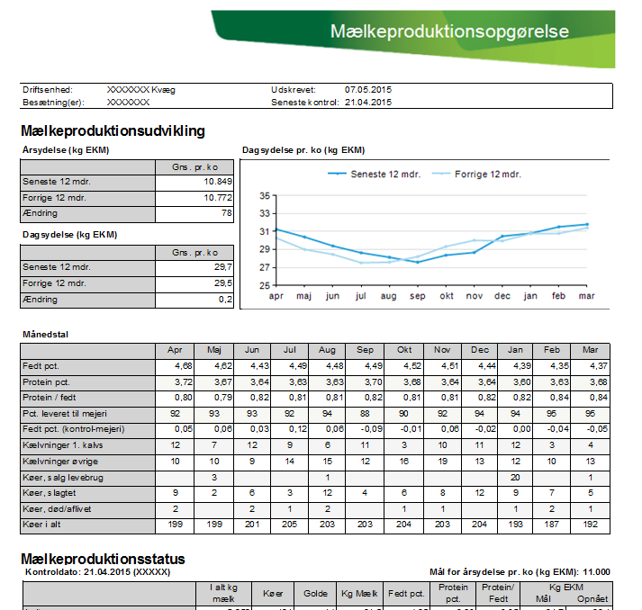
Analyseudskrifter
Notes:
Eksempel på udskrift fra analysemodulet
Eksempel i program: mælkeproduktionsudvikling og KMP mælk leveret

Slide 65
celletalliste
LISTeudskrifter

Slide 67
KMP
Er du GRØN eller RØD i dag
KMP – Kritiske målepunkter
Lynhurtigt og letforståeligt
overblik over kritiske
punkter i mælkeproduk-
tionen.

Slide 68
Ledelsen på kvægbedriften
KMP
En ved det
– men alle har gavn af at vide det!
Du kan ikke se om du følger dine mål lige nu !
– ser det først på bagkant
Ved alle medarbejdere om målene følges ?
– er de synlige for dem?

Slide 69
Kritiske Målepunkter
Her og nu tal på produktion
Hvordan har vi udviklet os frem til i dag!

Slide 70
Opbygning af kritiske målepunkter
KMP
1
Hurtigt overblik
Hvad er status i forhold til målsætning?
2
Uddybning og historik på aktuelt målepunkt

Slide 71
Mælk leveret (kg/dag)
KMP
Når jeg min planlagte produktion ?

Slide 72
Mælkekvalitet
KMP
Hvordan er udvikling i kvaliteten ?

Slide 73
Reproduktion - insemineringer
Får vi insemineret nok hver uge ?
Notes:
Øvelser i KMP

Slide 74
Hvad indeholder DMS pakkerne
Modul | Basis | Plus | Premium | Kødkvæg
Dagligt overblik
Analyse udskrifter
Smartkoen
Listeudskrifter
Medicinafstemning
Udskrifter(Gl. Dyreregistrering)
Nøgletalstjek
KMP
Prognose
Foderbudget
Produktionsbudget
Foderplan
Foderregistrering
Foderkontrol
Foderopgørelse
Kortperiodisk opgørelse
KPO rapport
Bedriftsfodermidler
NorFor fodermidler
Foderanalyser
Ø90 data
Lager
Grundoplysninger & Mål
Notes:
Alle bruger af gl. dyreregistrering starter i Plus. Et ½ år er abonnement = basis. Efter et ½ år bliver de spurgt om de vil blive i plus.

Slide 75
Ny prismodel 2014 - Landmænd
Pakke | Abonnement pr. år Fast beløb Pr. årsdyr | Købspris
Basis | 910 kr. 3,06 kr. pr årsdyr | 1.500 kr.
Plus | 2.550 kr. 3,06 kr. pr. årsdyr | 2.000 kr.
Premium | 4.080 kr. 3,06 kr. pr. årsdyr | 3.000 kr.
Kødkvæg | 1.250 kr. 12,70 kr. pr. årsdyr | 2.000 kr.
Notes:
Købsprisen er kun hvis landmanden ikke i dag har adgang til det gamle dyreregistrering.
Hvis man ønsker en større pakke, betales differencen mellem pakkernes købspris.

Slide 76
Uddelegering af rettigheder
Uddelegering af rettigheder til dine medarbejdere
Bed medarbejderne oprette en profil på landmand.dk
Åbn https://delegation.dlbr.dk eller gå via landmand.dk
Vælg ”Adgang til andre brugere”
Her kan du tildelerettigheder til din medarbejder
76...|
12. maj 2015

Slide 77
Support
support
Ring på 7015 5015 eller skriv til support@dlbr.dk
Åbningstider i Kundecenter: Mandag til torsdag fra kl. 08.00 - 17.00 Fredag fra kl. 08.00 - 15.30

Slide 78
Evaluering
Hvad vil jeg tage med hjem?
Notes:
Bed dem om at skrive (gerne to ting) på post-it og derefter læse op hvad de har skrevet

